Slide 1

面试题

Slide 2
一、
以月为窗口，挑选一只基金or股票，查看它近2年最大回撤率
选取股票’‘000001.SZ“平安银行。计算2018-2020 的回撤率。
获取数据。根据数据可以得到股票的股票的每月最低价、最高价等信息，根据：”最高-最低/最高“，使用pandas计算得出回撤每月的回撤百分比。
结果为：最大回撤为2018年2月： 21.89%
为了直观的查看数据，使用seaborn 进行绘制直方图供查看，具体图片在下页。

Slide 3
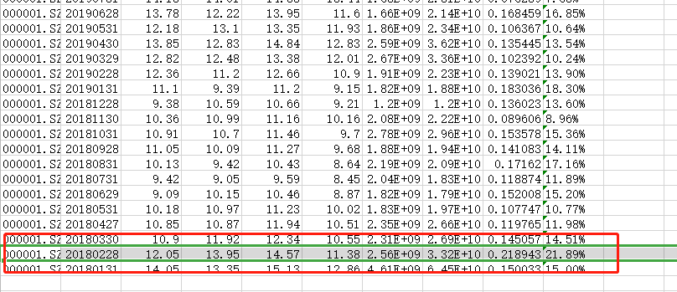
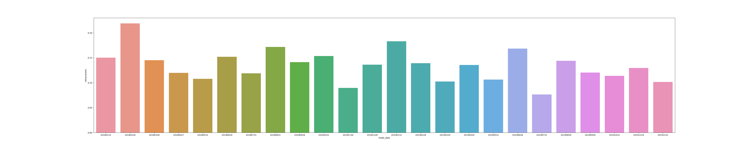
第一题图片数据图片展示
获取的数据：
直方图：

Slide 4
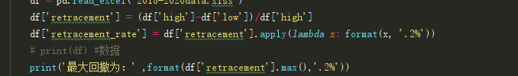
第一题图片数据图片展示
计算代码：

Slide 5
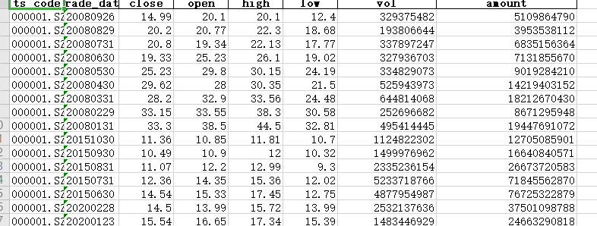
二、
找到从08年-至今的金融危机时间段，并呈现在这些危机时间段内，该基金or股票的历次回撤率。
依旧是选取股票’‘000001.SZ“平安银行
查询网上的资料，大致判断符合时间段为有2008年1-9月的‘次贷危机’，2015年6-10月的‘股灾’2020年1-2月的‘疫情’，所以需获取先这三个时间段的数据，数据大致如下图。

Slide 6
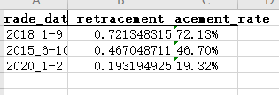
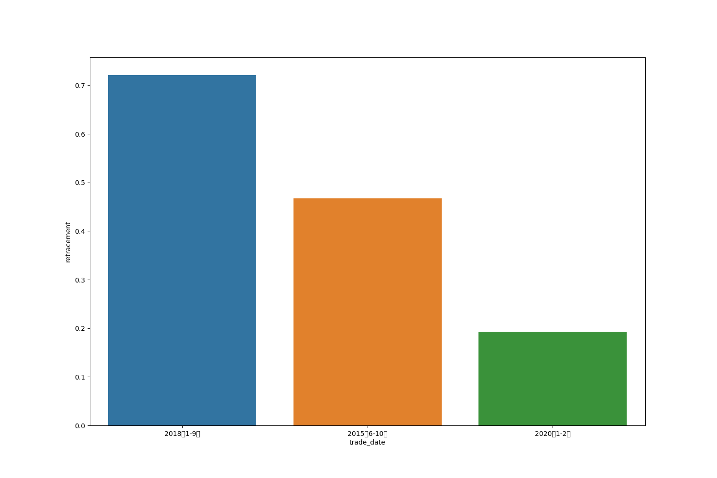
第二题
根据数据，打算分别分析一整个时间段的回撤率和时间段每个月的回撤率两种。
第一种，先使用Pandas 分割时间段，得出一整个时间段中股票的最高价和最低价，进行计算，得出：
2018年1-9月，2015年6-10月，2020年1-2月，回撤率分别为： 72.13%，46.70%，19.32%

Slide 7
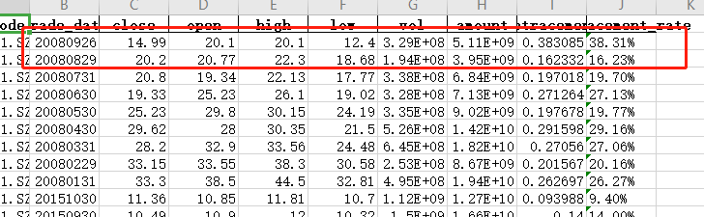
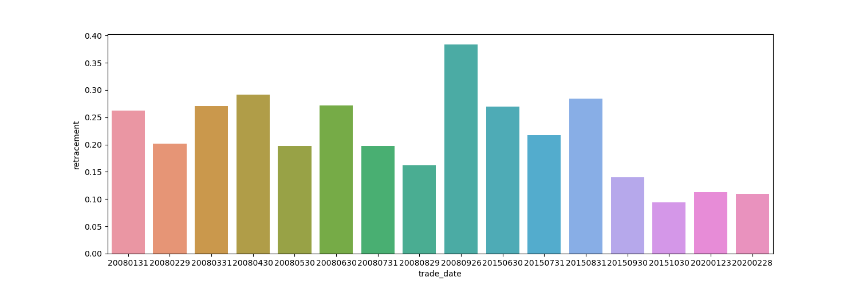
第二题
第二种，分析符合时间段的每个月的回撤值，进行如同第一问的操作，并绘制图，得出结论：2008年9月的回撤率： 38.31%

Slide 8
感谢 查看

